Slide 1

klasa II
moduł 19
SENSES
PI Synergia początkowej nauki języka obcego z edukacją wczesnoszkolną i technologiami informacyjno-komunikacyjnymi.
Projekt współfinansowany przez Europejski Fundusz Społeczny w ramach Programu Operacyjnego Kapitał Ludzki.
Priorytet III Wysoka jakość systemu oświaty, Działanie 3.3 Poprawa jakości kształcenia, Poddziałanie 3.3.4 Modernizacja treści i metod kształcenia – projekty konkursowe.

Slide 2
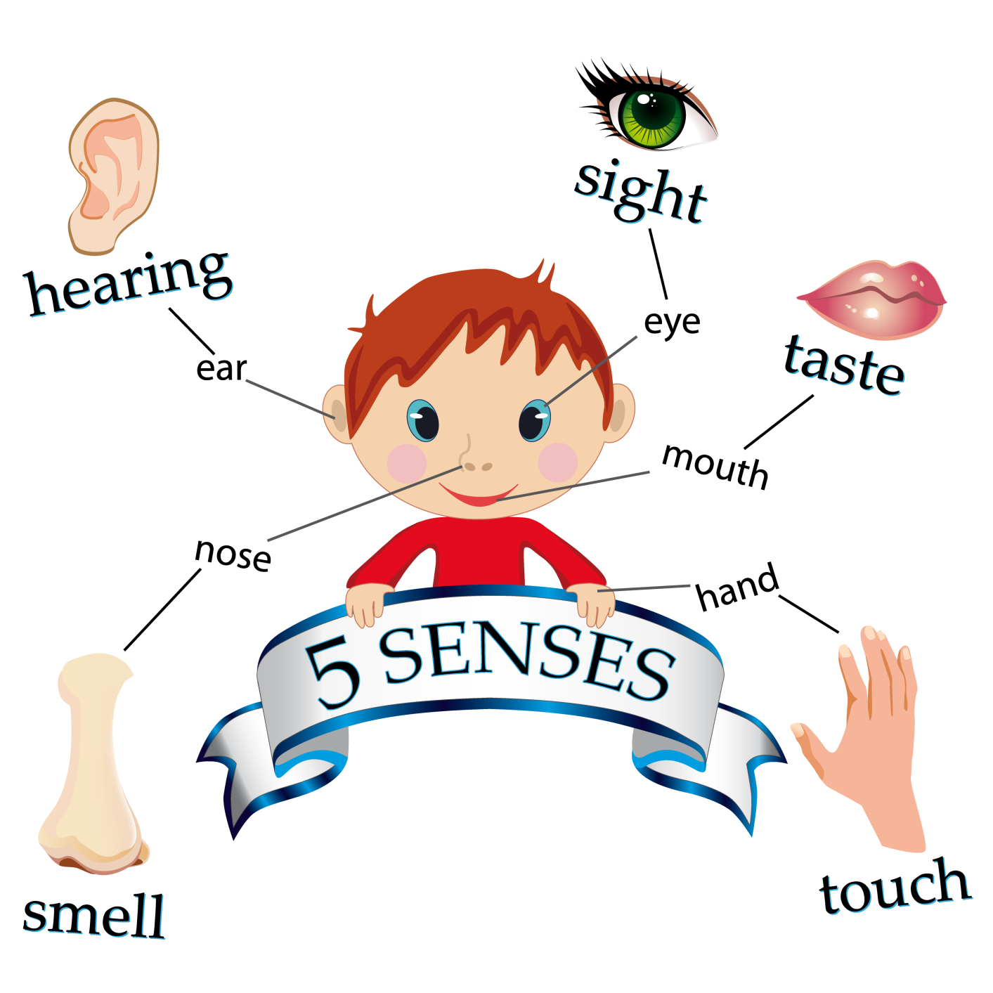

Slide 3
I see…
I smell…
I hear…
I taste…
I touch…

Slide 4











Slide 5
a bin
a flower
a bunny
a bird
perfume
balloons
a rock song
pizza

Slide 6
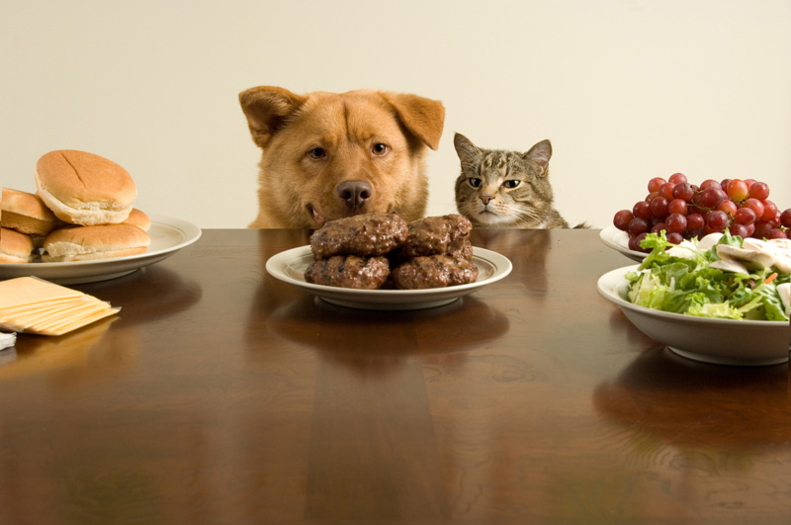

Slide 7
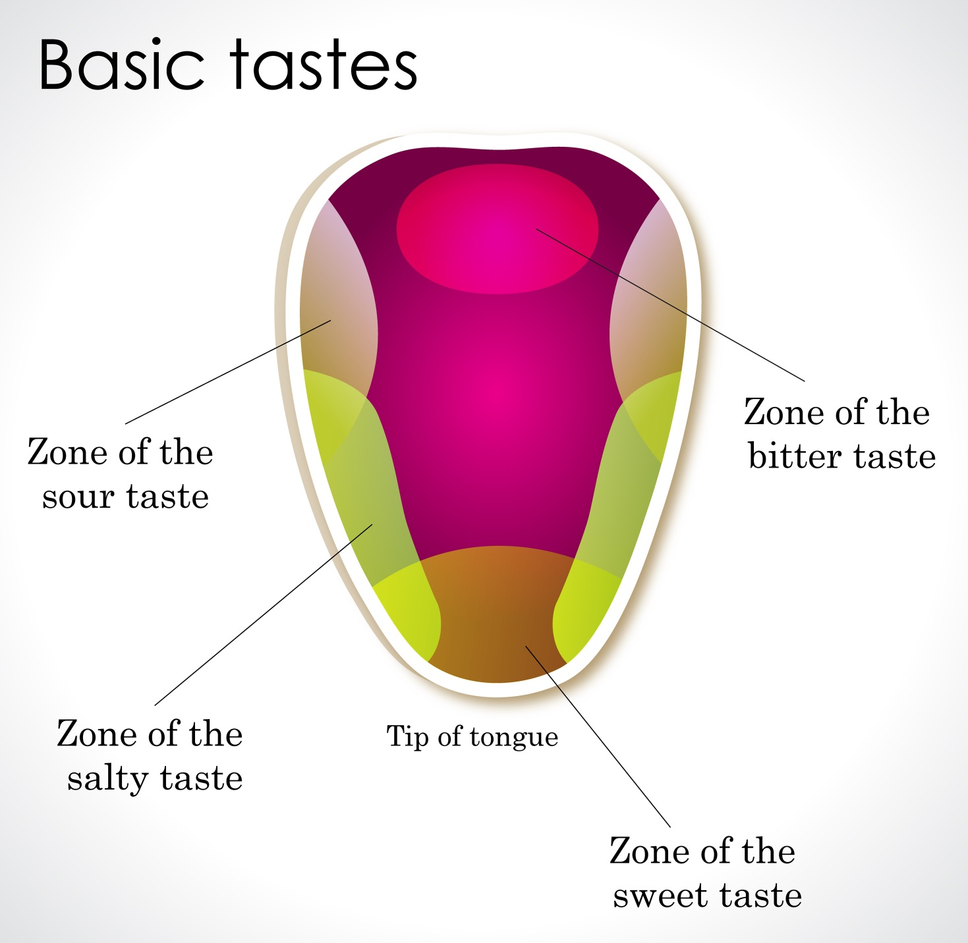

Slide 9

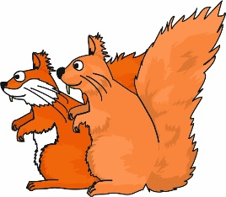




A penguin sees…
Squirrels see…
A deer sees…
A kangaroo sees…
A stork sees…
A bee sees…

